Slide 1


청주시 원도심 분석 및
원도심 활성화 전략 수립
"청주나요 안청주나요 늘 청주는 날 알아줘"

Slide 2
CONTENTS
1
2
3
4
원도심
활성화 전략
도출
과제 목표 설정
문제 인식
문제 분석

Slide 3
1.문제 인식

Slide 4
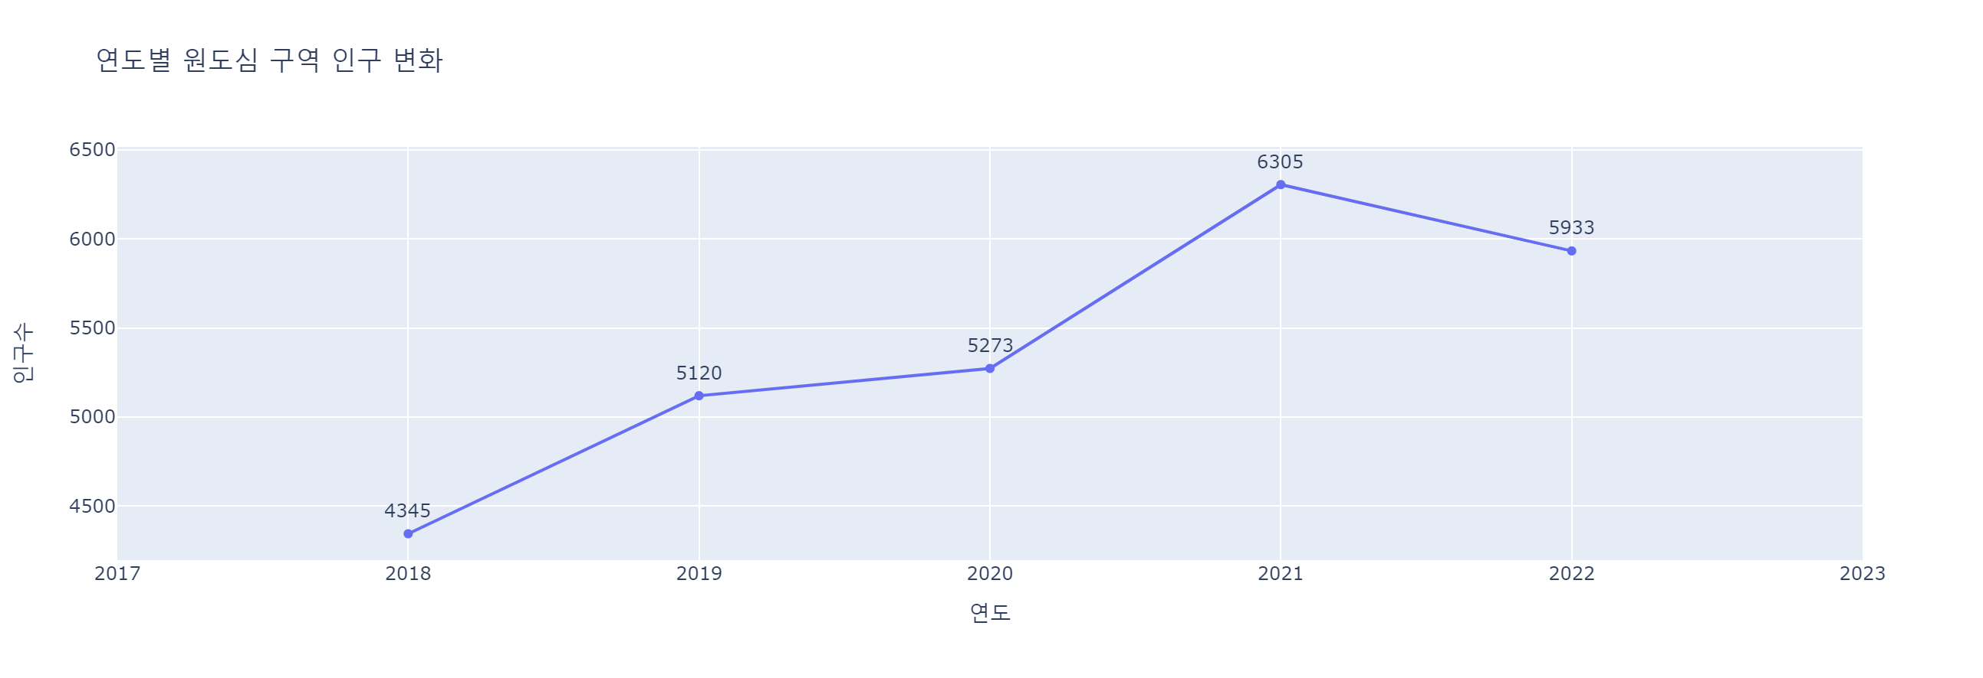
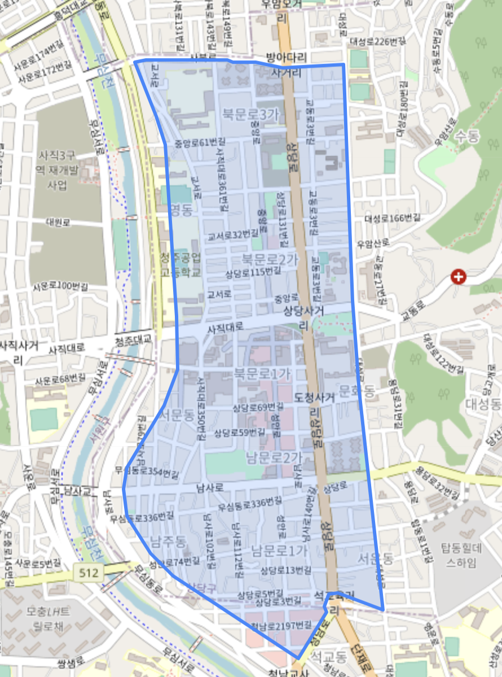
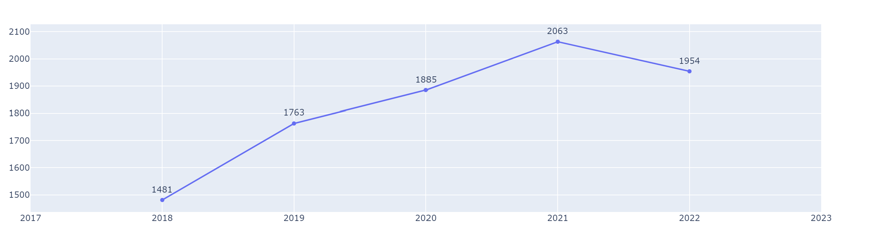
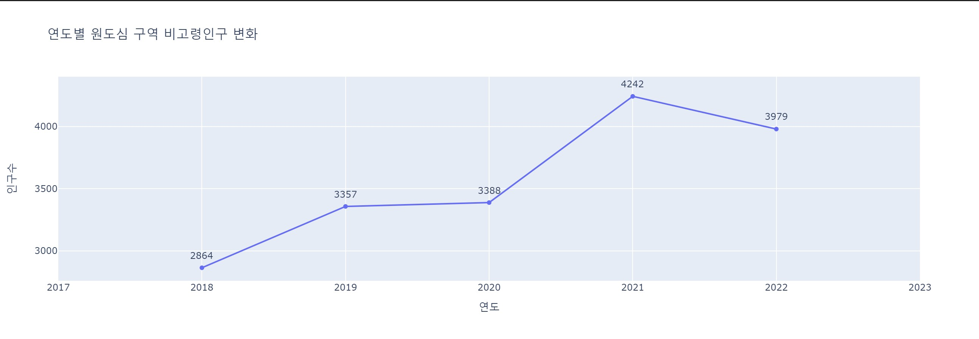
인구변화
연도별 인구변화
*
연도별 고령인구 변화
청주시
원도심 구역
세 변화유형 모두
2021년까지 증가하다
2022년에 감소하는 추세
*
연도별 비고령인구 변화
2020 ~ 2021 사이의
비고령인구 유입 크게 증가
고령인구 : 60대 이상 인구
*
*
비고령인구 : 60대 이하 인구

Slide 5
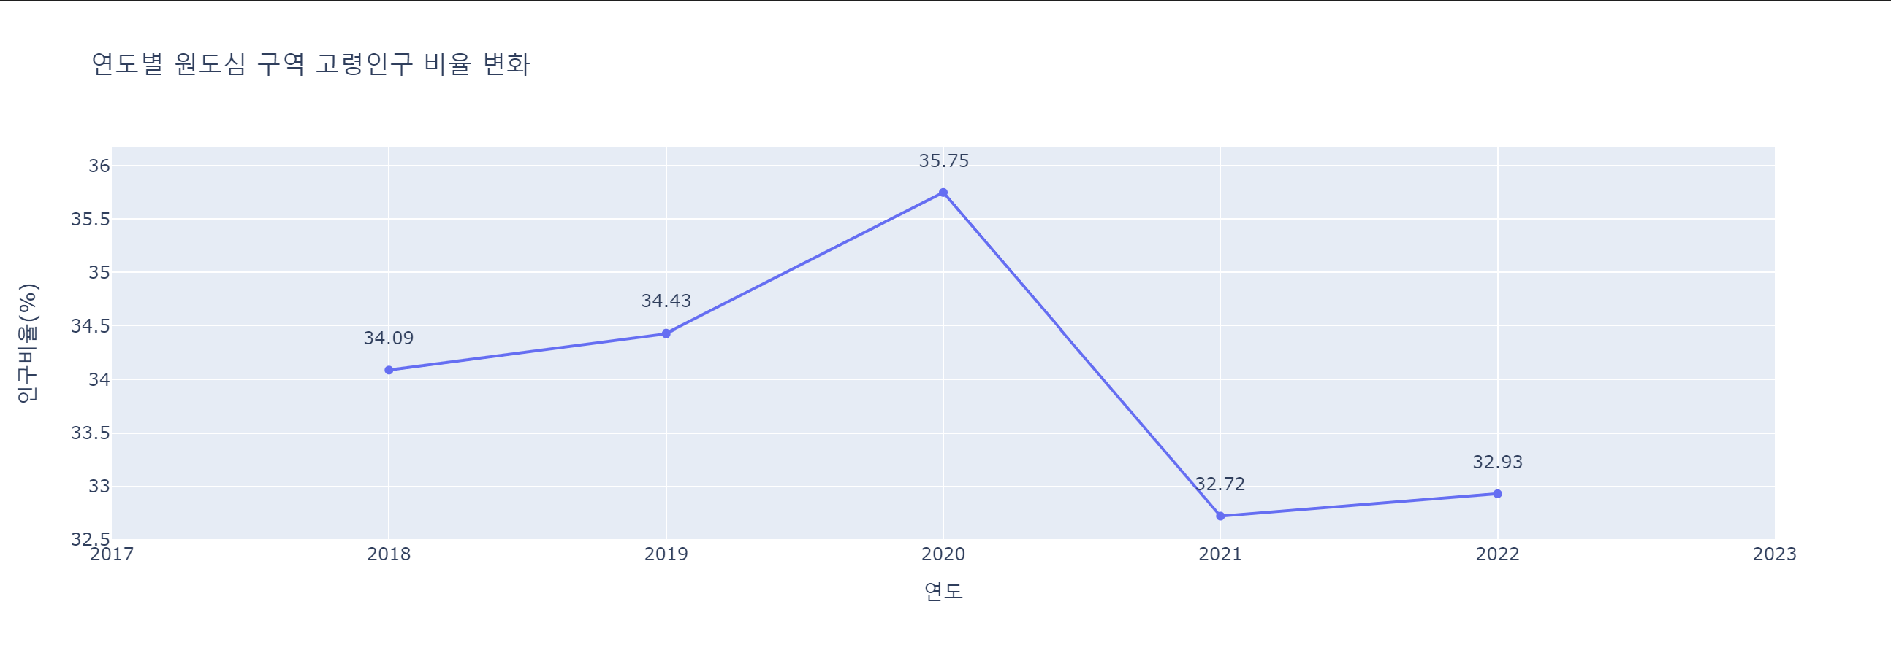
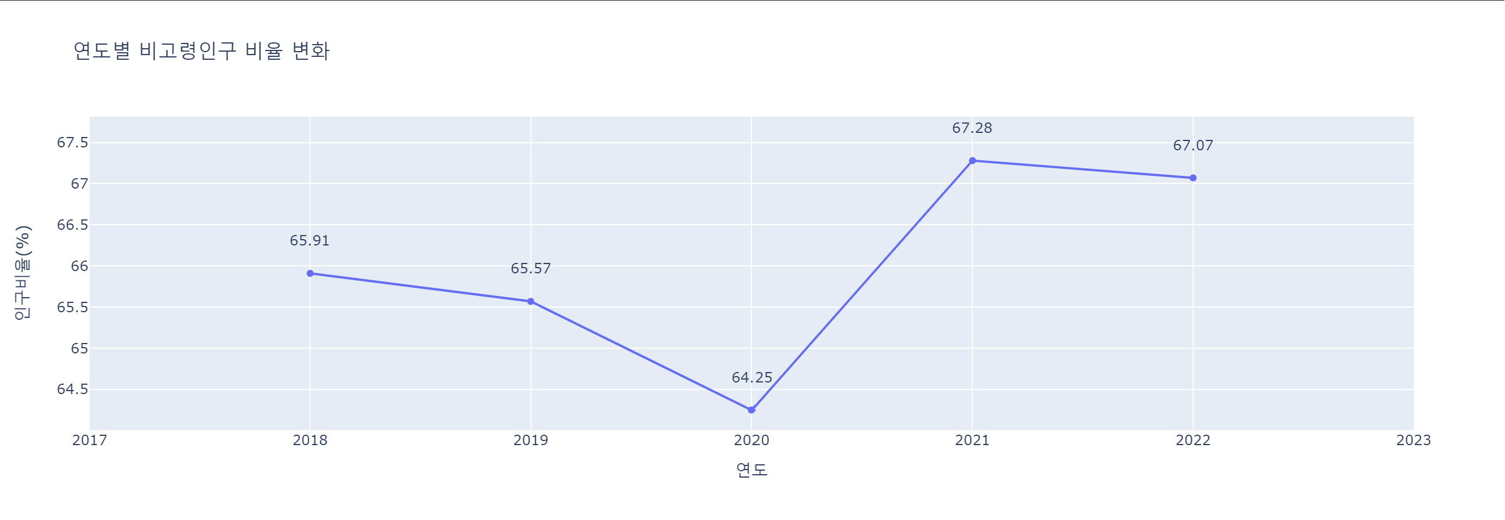
인구변화
연도별 고령인구 비율변화
2020~2021 의 감소를 제외하면
고령인구 비율이 지속적으로 증가
청주시
원도심 구역
연도별 비고령인구 비율변화
2020~2021 의 증가를 제외하면
비고령인구 비율이 지속적으로 감소

Slide 6





ORGANIZATION
CEO
Director
System
Planning
Marketing
CORE
COMPETENCIES
'함께'를 생각합니다. 사람을 귀하게 여기고, 귀하게 대합니다.
좋은 사람들은 곧 우리의 힘입니다.

Slide 7

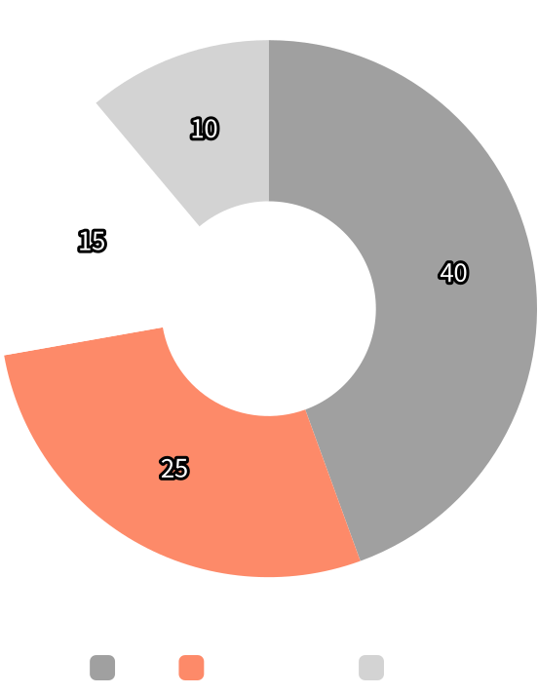






MARKET
ANALYSIS
온라인 편집샵 플랫폼 시장 점유율 분석 및 전망
시장 점유율
온라인 편집샵 플랫폼 시장 규모 성장 추이
100억
이상
50억
35억
25억
10억
2000
2005
2010
2015
2018
2020
시장 점유율 분석에 관련된 텍스트를 5-6줄 내외로 적어주세요. 시장 점유율 분석에 관련된 텍스트를 5-6줄 내외로 적어주세요. 시장 점유율 분석에 관련된 텍스트를 5-6줄 내외로 적어주세요. 시장 점유율 분석에 관련된 텍스트를 5-6줄 내외로 적어주세요. 시장 점유율 분석에 관련된 텍스트를 5-6줄 내외로 적어주세요. 시장 점유율 분석에 관련된 텍스트를 5-6줄 내외로 적어주세요.

Slide 8




SWOT
ANALYSIS
관련된 텍스트를 3-4줄 내외로 적어주세요. 관련된 텍스트를 3-4줄 내외로 적어주세요. 관련된 텍스트를 3-4줄 내외로 적어주세요. 관련된 텍스트를 3-4줄 내외로 적어주세요.
S
W
O
T
STRENGTH
WEAKNESS
OPPORTUNITY
THREAT
- 관련된 내용을 적어주세요.
- 관련된 내용을 적어주세요
- 관련된 내용을 적어주세요.
- 관련된 내용을 적어주세요
- 관련된 내용을 적어주세요.
- 관련된 내용을 적어주세요.
- 관련된 내용을 적어주세요.
- 관련된 내용을 적어주세요
- 관련된 내용을 적어주세요.
- 관련된 내용을 적어주세요
- 관련된 내용을 적어주세요.
- 관련된 내용을 적어주세요.
- 관련된 내용을 적어주세요.
- 관련된 내용을 적어주세요
- 관련된 내용을 적어주세요.
- 관련된 내용을 적어주세요
- 관련된 내용을 적어주세요.
- 관련된 내용을 적어주세요.
- 관련된 내용을 적어주세요.
- 관련된 내용을 적어주세요
- 관련된 내용을 적어주세요.
- 관련된 내용을 적어주세요
- 관련된 내용을 적어주세요.
- 관련된 내용을 적어주세요.

Slide 9






SERVICE
INTRODUCTION
서비스에 대한 부가적인 내용이나 설명을 작성해 주세요. 서비스에 대한 부가적인 내용이나 설명을 작성해 주세요. 서비스에 대한 부가적인 내용이나 설명을 작성해 주세요. 서비스에 대한 부가적인 내용이나 설명을 작성해 주세요.
MIRI SHOP
직접 좋은 제품을 선별해 소비자가 직접 제품을 알아보고 비교하는 수고를 덜 수 있다
질 좋은 제품을 소비자에게 쉽게 홍보하고 판매할 수 있고 생산에 집중할 수 있다
소비자의 NEEDS
생산자의 NEEDS
착하게 생산된 건강한 제품을 쉽고 빠르게 찾고 구매하는 것
좋은 제품을 쉽게 홍보, 판매하고 질좋은 제품에 집중하는 것

Slide 10







BUSINESS
OPERATION PLAN
1
1. 사업 인력 구성
2021년 10월 중
2. 세부 사업 계획 수립
2
1. 관련된 내용을 한줄로 적어주세요
2. 관련된 내용을 한줄로 적어주세요
2021년 12월 중
3. 관련된 내용을 한줄로 적어주세요
사업 추진 계획서에 대한 부가적인 내용이나 설명을 작성해 주세요. 사업 추진 계획서에 대한 부가적인 내용이나 설명을 작성해 주세요. 사업 추진 계획서에 대한 부가적인 내용이나 설명을 작성해 주세요.
3
1. 관련된 내용을 한줄로 적어주세요
2022년 2월 중
2. 관련된 내용을 한줄로 적어주세요
4
1. 관련된 내용을 한줄로 적어주세요
2022년 4월 중
2. 관련된 내용을 한줄로 적어주세요

Slide 11
BUSINESS PLAN
MIRI COMPANY
CONTACT
MIRISHOP@mirimiri.com
010-1234-5678
02) 000-0000

